Slide 1
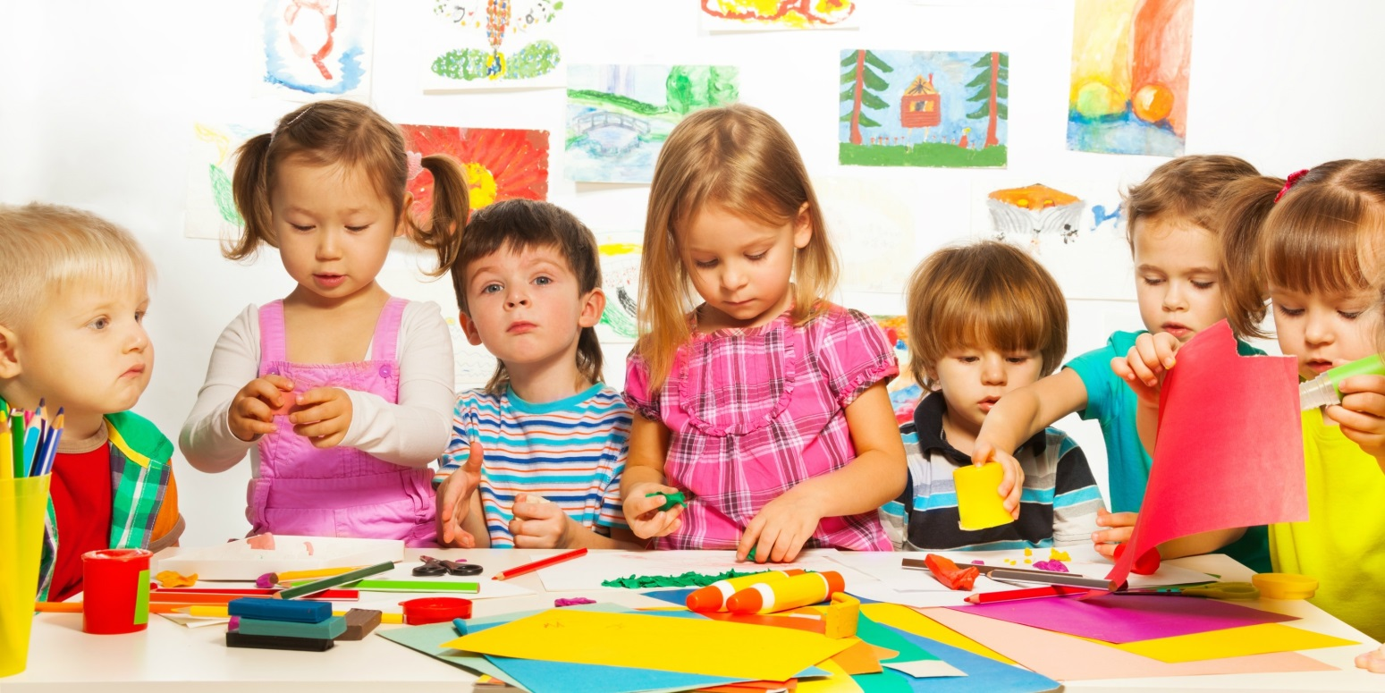
Мастер-класс для педагогов
дошкольных учреждений
воспитателя МБДОУ детский сад № 17
Евтушенко Инны Ивановны

Slide 2
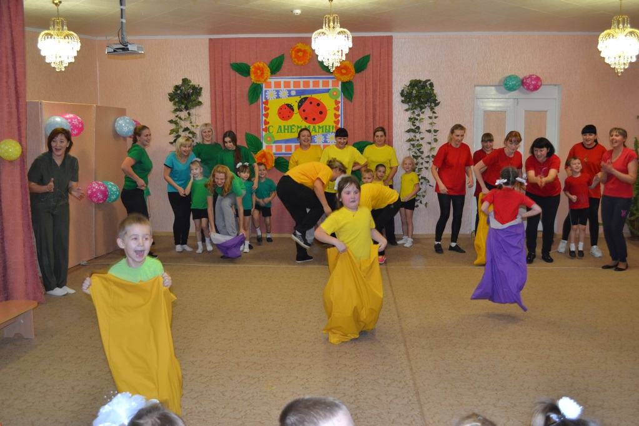
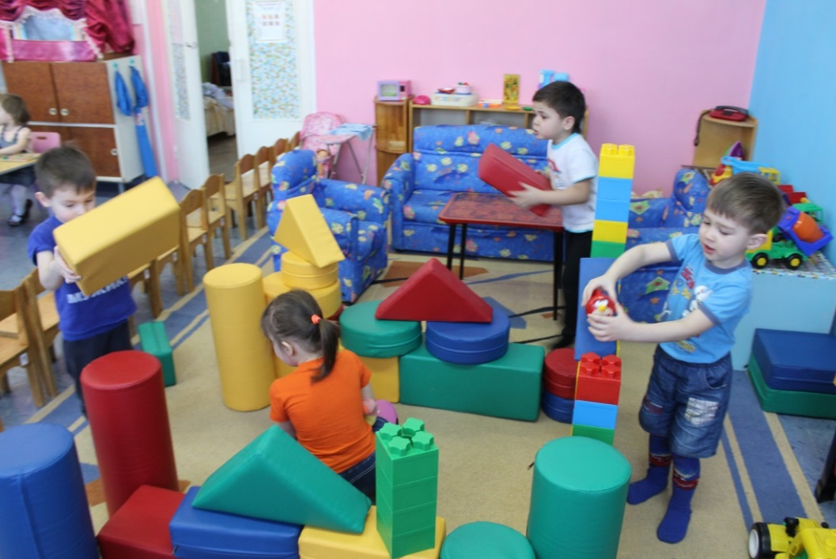
Тема: Тимбилдинг, как эффективный инструмент
формирования детского коллектива

Slide 3
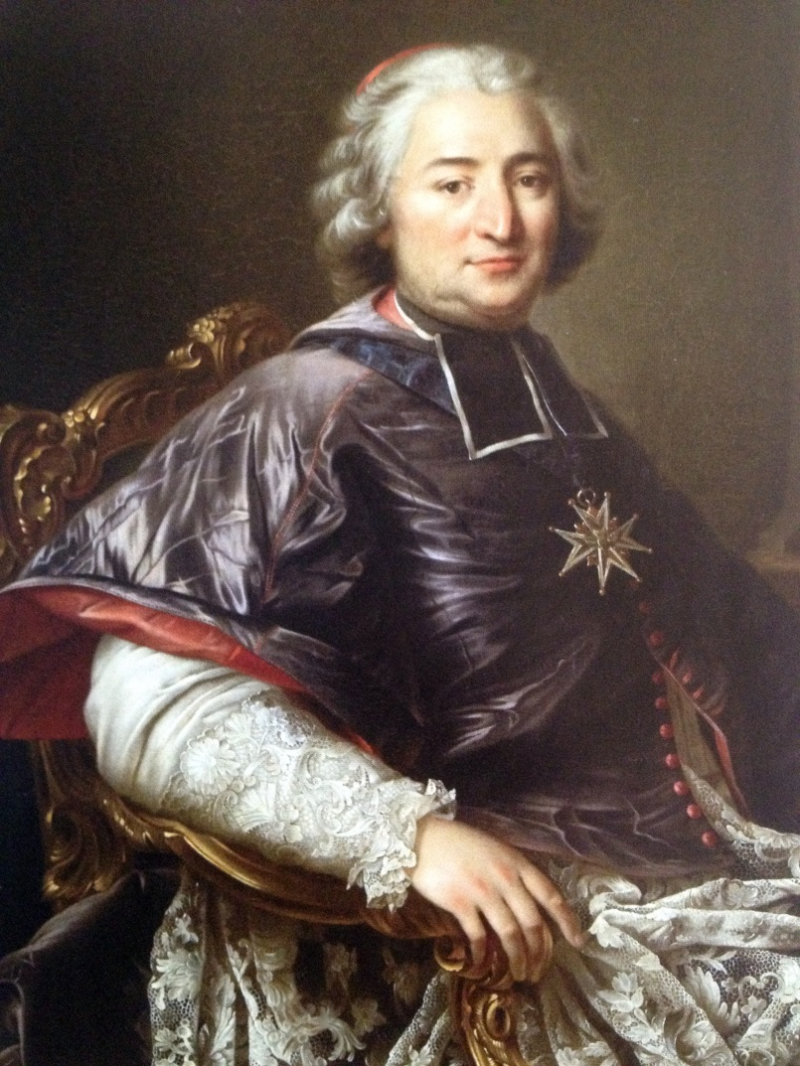
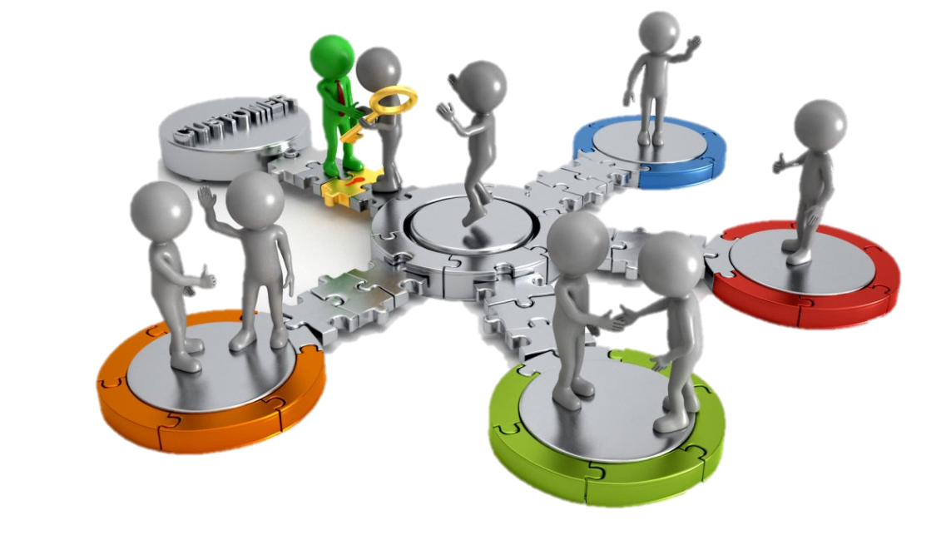
Тот, кто воображает, что может обойтись без других людей — очень ошибается,
а тот, кто воображает, что другие не могут обойтись без него — ошибается ещё больше.
Франсуа де Ларошфуко

Slide 4
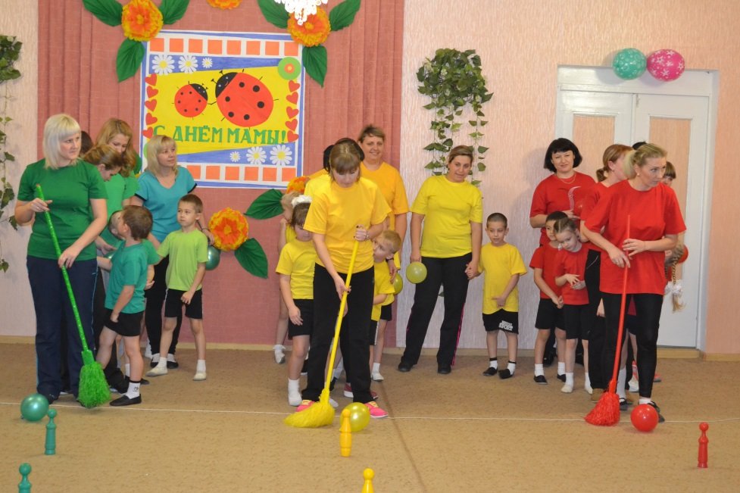
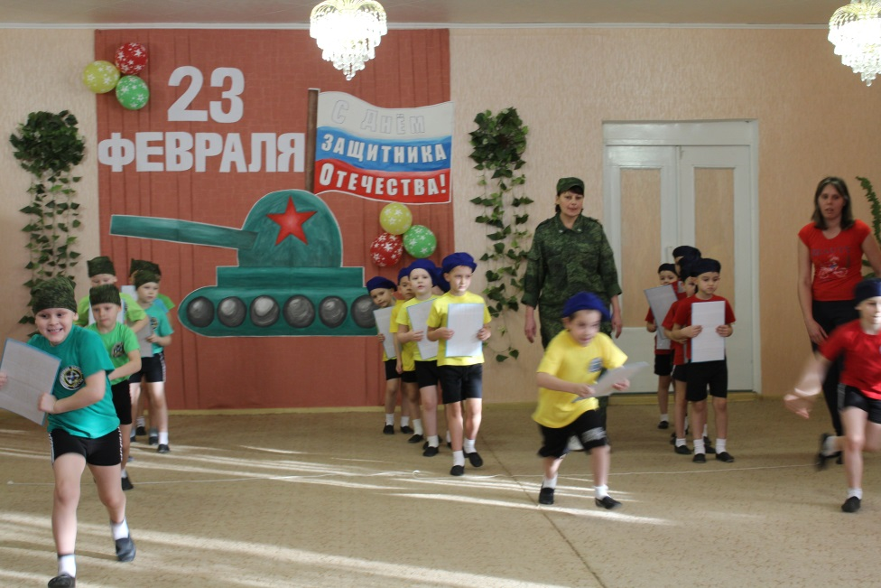
Тимбилдинг (англ. Team building – построение команды)

Slide 5
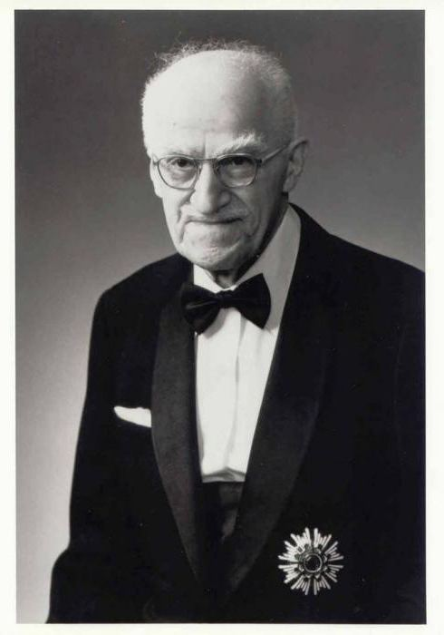
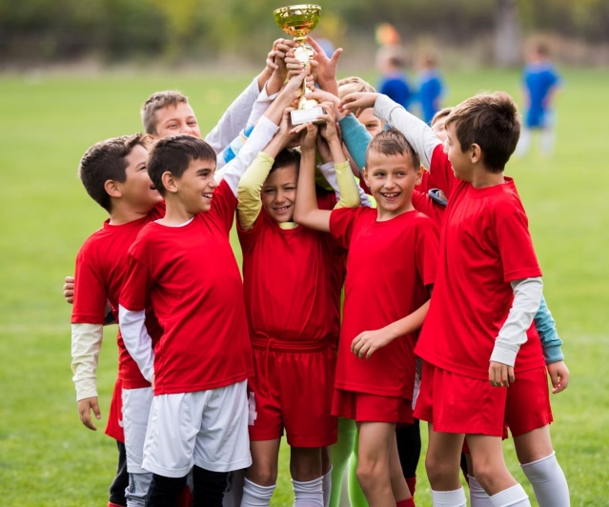
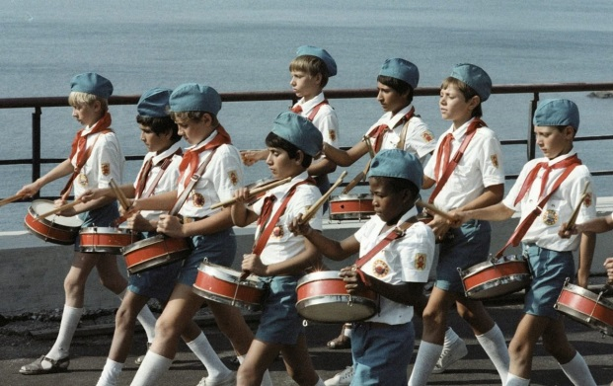
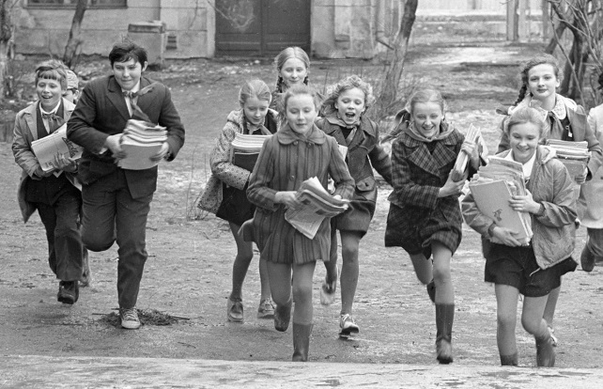
Элтон Мейо

Slide 6
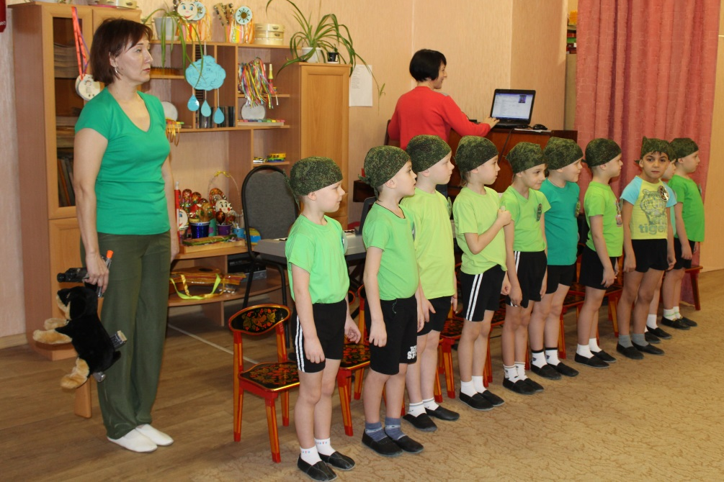
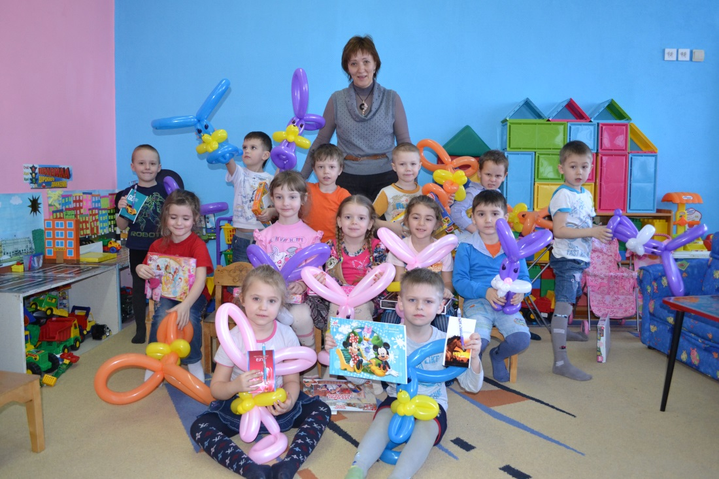
Актуальность:

Slide 7
Цель:
Создание чувства единства коллектива, организованности и сплочённости.
Задачи:
Обучение эффективному взаимодействию между членами коллектива;
Выработка доверия и понимания в команде;
Укрепление горизонтальных связей в детском коллективе;
Помочь детям приобрести уверенность в себе и целеустремленность;
Появление чувства собственной значимости у ребят;
Дать возможность проявить инициативу и креативность.

Slide 8
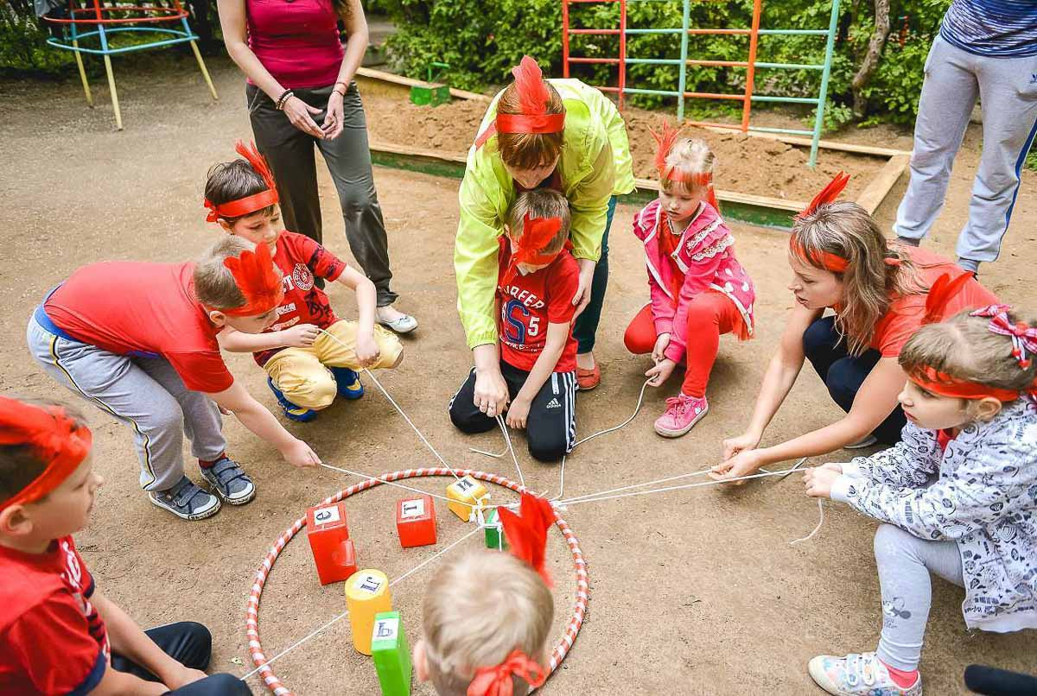
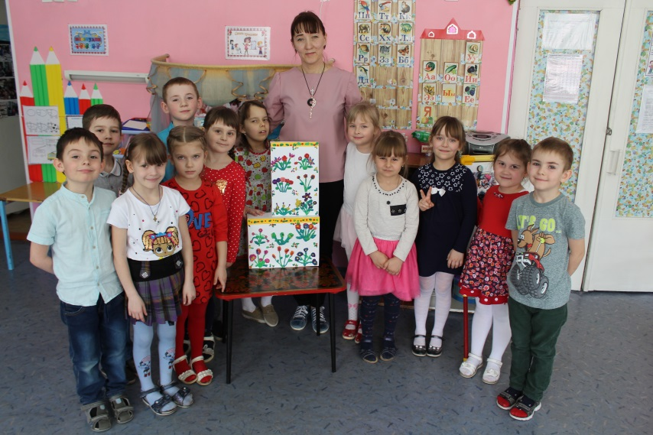
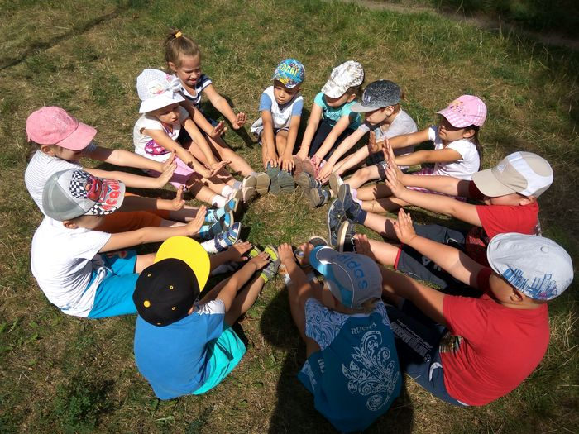
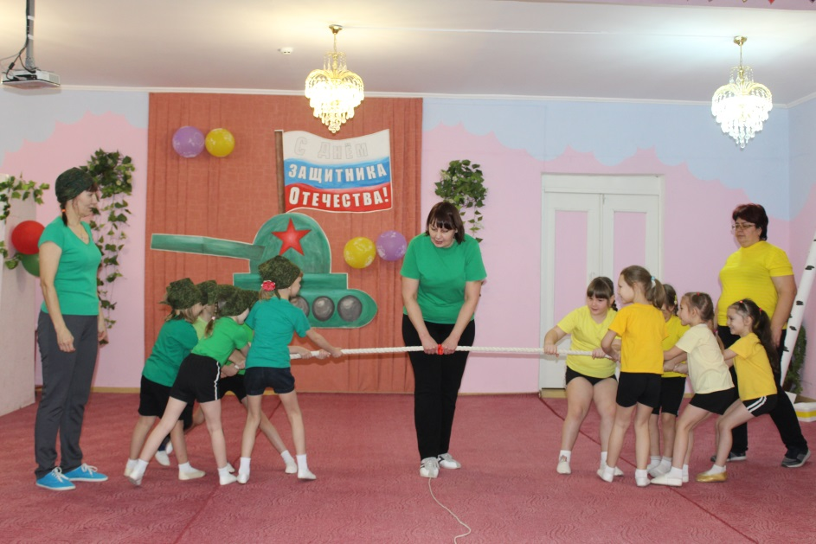
Виды тимбилдинга:
.

Slide 9
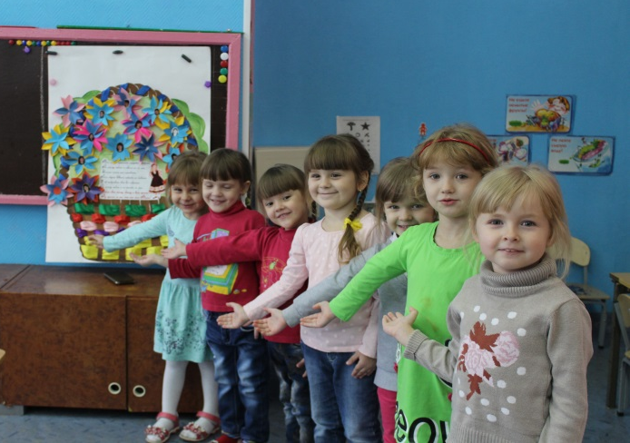
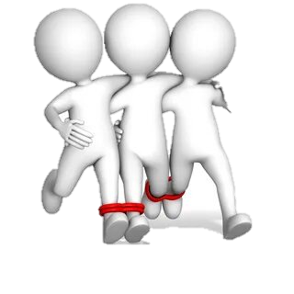
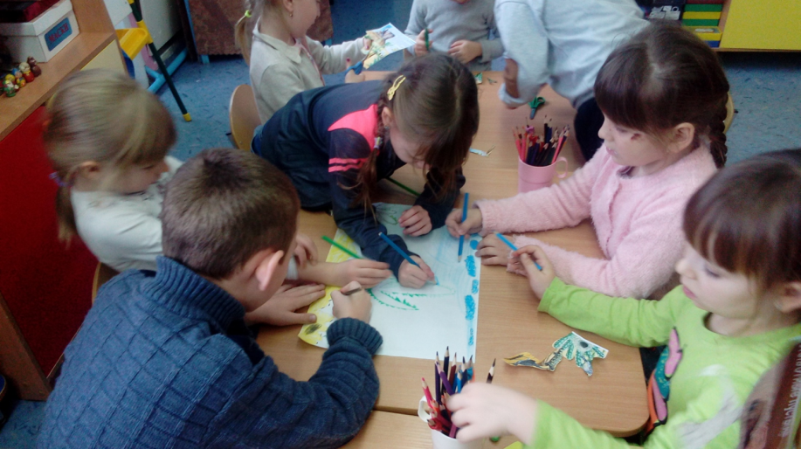
Комплекс методов и приёмов:
Словесные;
Практические ;
Проблемные;
Воспитывающие.
Принципы:
Принцип психологической комфортности;
Принцип деятельности;
Принцип минимакса;
Принцип доступности.

Slide 10
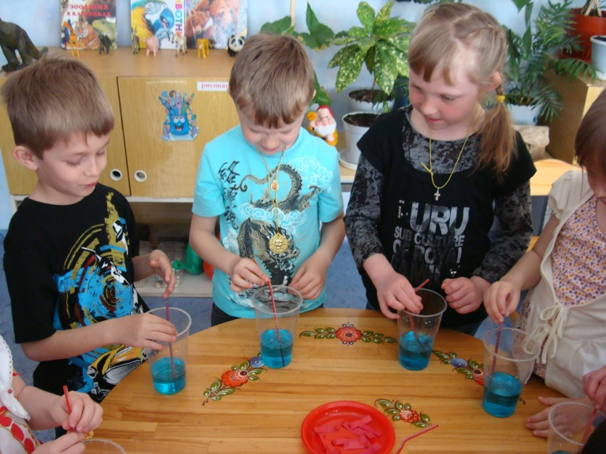
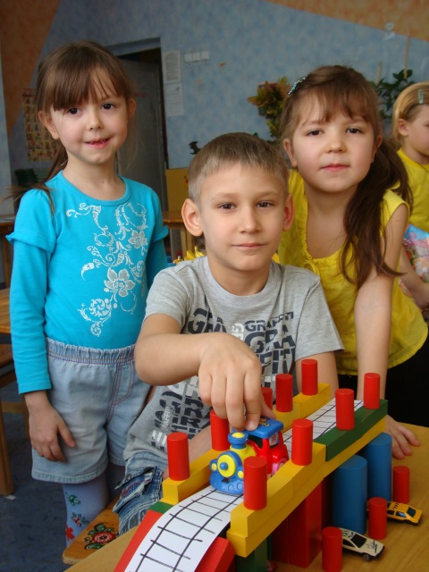
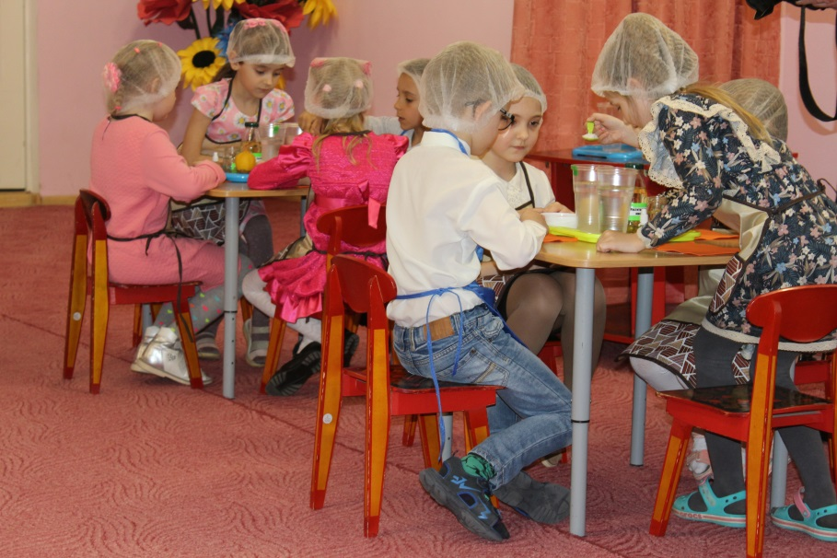
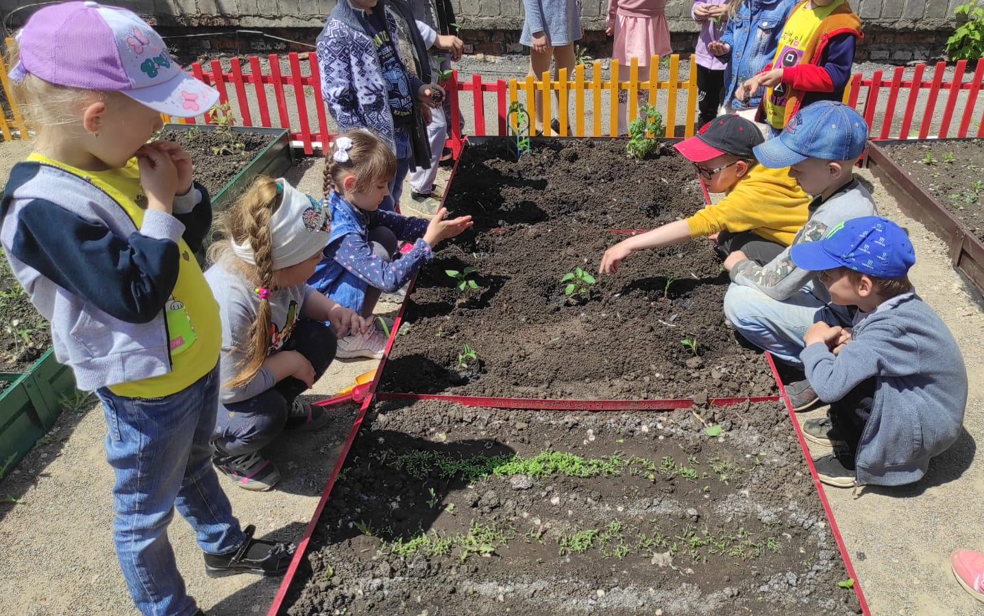
Тимбилдинг и экспериментирование

Slide 11
Ожидаемые результаты тимбилдинга
Доверие
Сотрудничество
Сплочение

